Slide 1
홈가든 시즌7
안명선

Slide 2
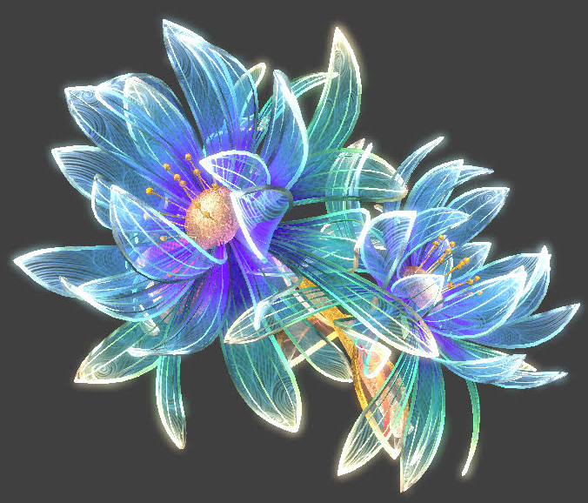
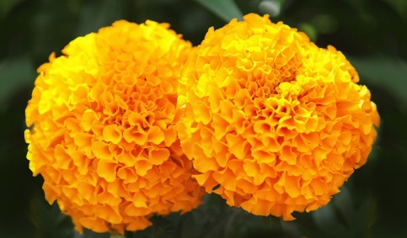
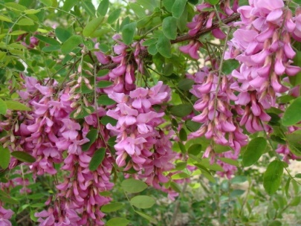
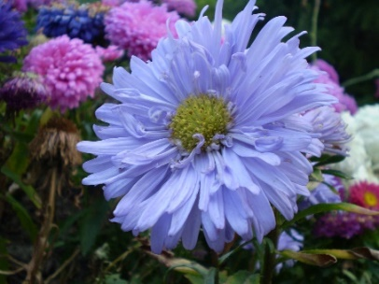
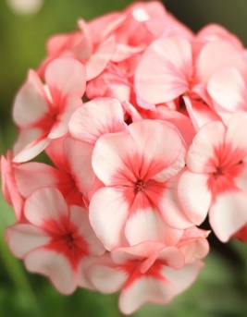
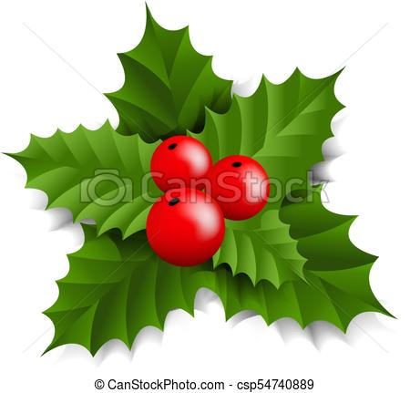
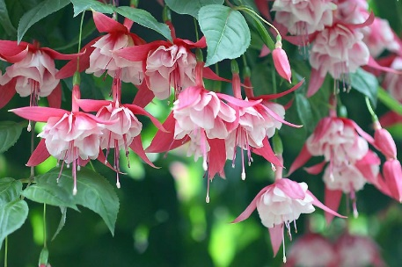
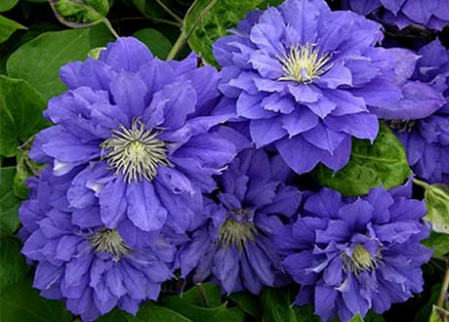
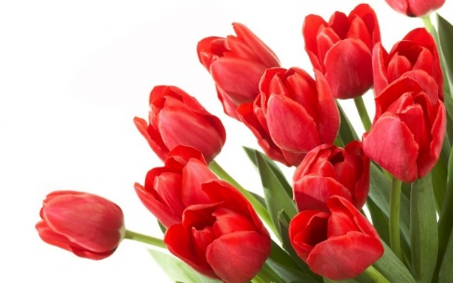
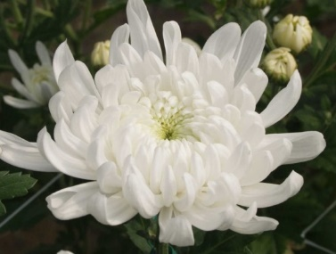
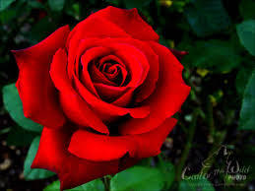
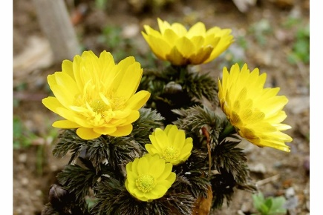
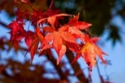
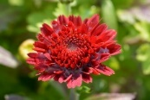
홈가든 시즌 7 각 달 대표 꽃
7월 수국
11월 메리골드
3월 아카시아 꽃
8월 제라늄
12월 과꽃
12월
서양 호랑 가시나무
12월 귀고리꽃
9월 클레마티스
1월 튤립
10월 국화(+ 단풍)
12월 장미
2월 아도니스

Slide 3


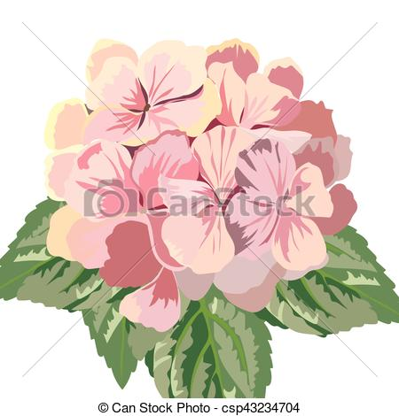
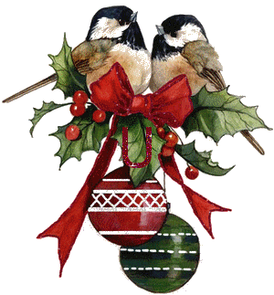

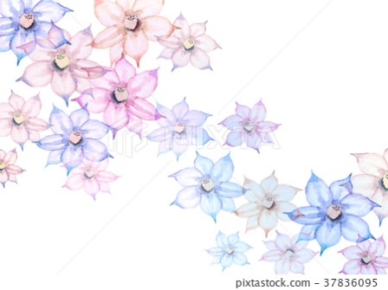

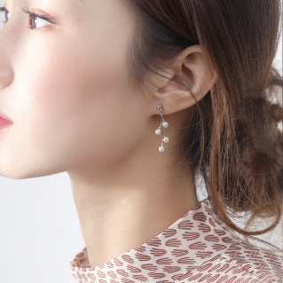
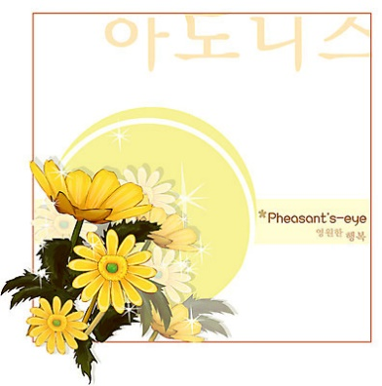


홈가든 시즌 7 각 달 꽃 행성 컨셉
2개의 꽃이 엇갈려 있음
2개의 꽃이 엇갈려 있음
2개의 꽃이 엇갈려 있음
단풍 + 국화

Slide 4
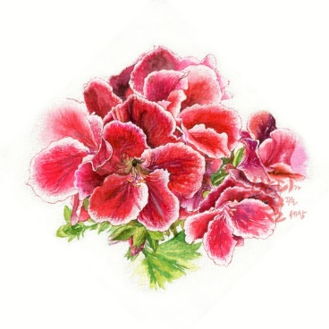
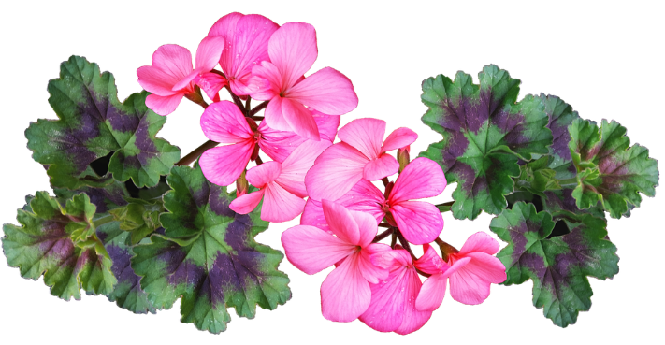
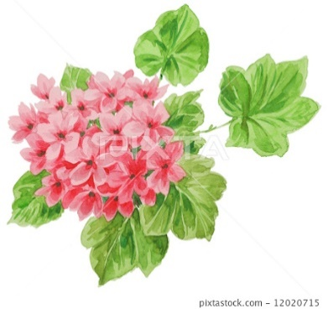
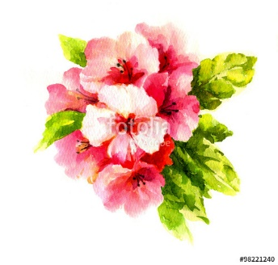
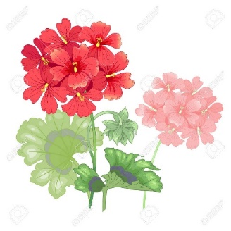
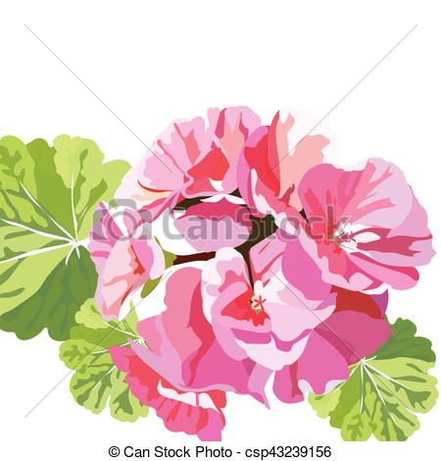
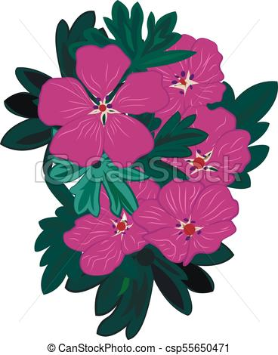

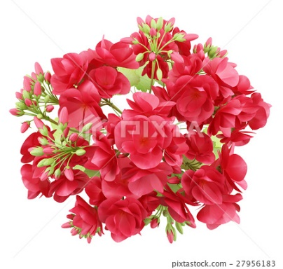
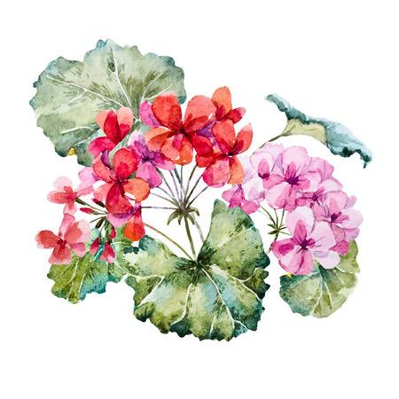
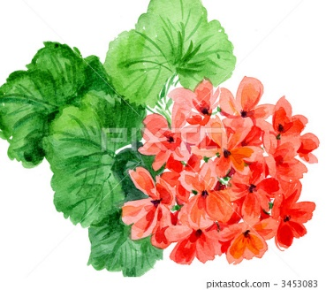
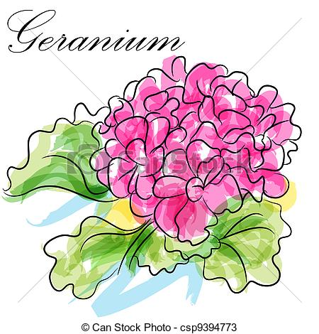
8월 제라늄 – 꽃 다발 형태
중앙에 꽃 다발이 모여 있고 주변에 잎사귀들이 둘러싸고 있다.
꽃 부분
잎부분

Slide 5

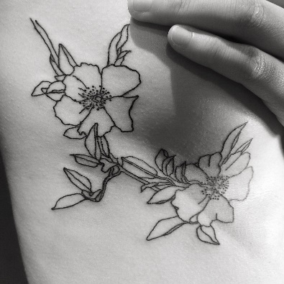
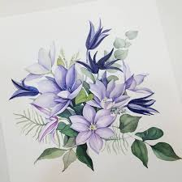
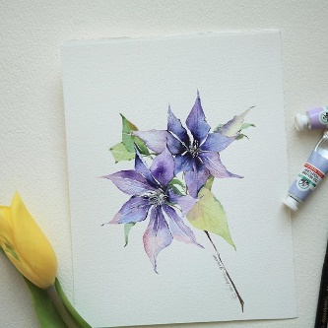
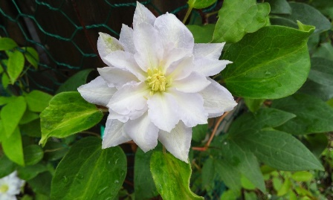
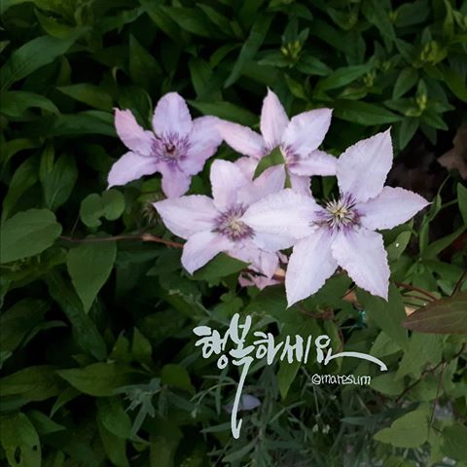
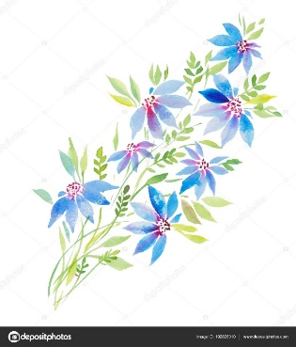

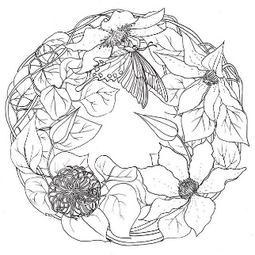
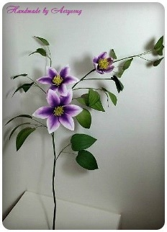
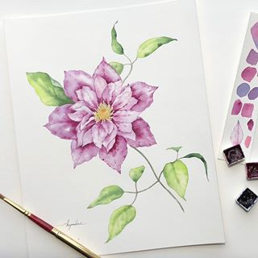
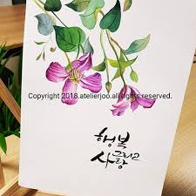
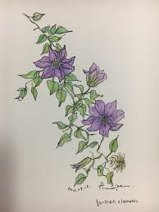
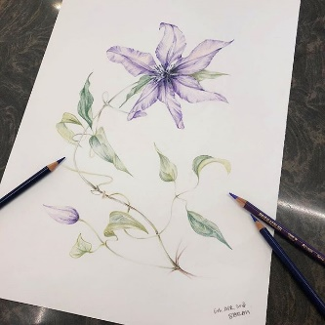
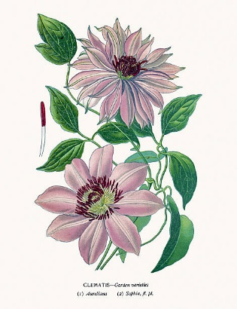
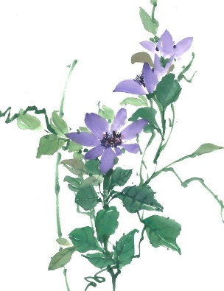
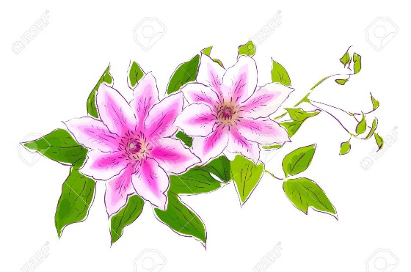
9월 클레마티스 – 꽃이 넓게 펴진 형태
다양한 색상의 클레마티스들이 길게 퍼져 있다.
꽃이 길게 펼쳐져 있다.

Slide 6

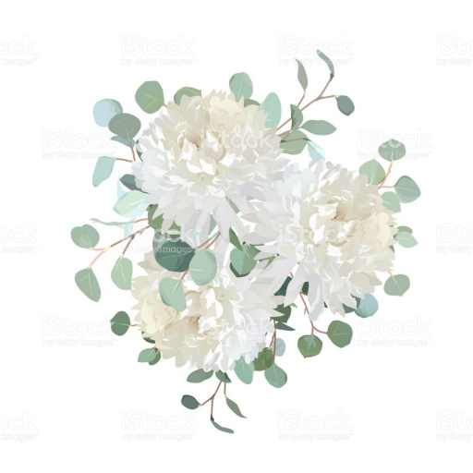

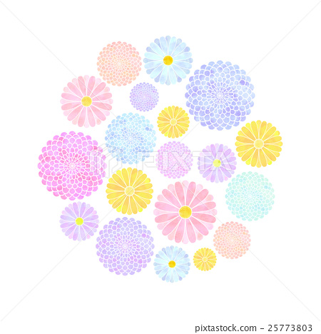

10월 국화 – 다양한 색상의 국화가 있고 그 주위에 단풍 잎사귀가 늘어져 있다.
다양한 색상의 국화 속에 단풍 잎사귀가 펼쳐져 있다.
국화
단풍잎

Slide 7


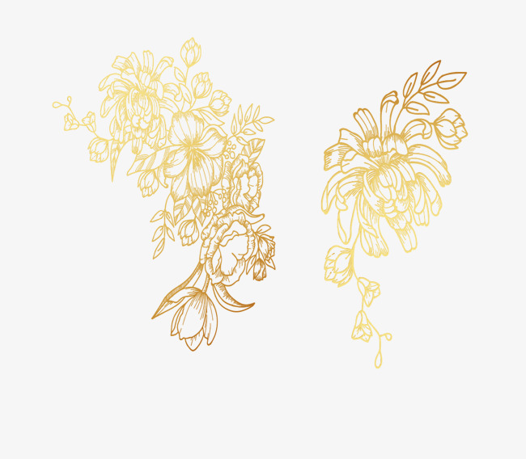

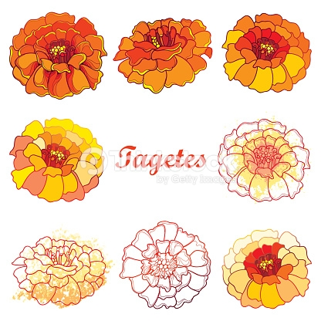
11월 메리골드 – 화려한 금색 화환
아래와 같이 금으로 이루어진 금속 날개 위에 메리 골드가 피어 있다.
메리골드
금재질
날개

Slide 8
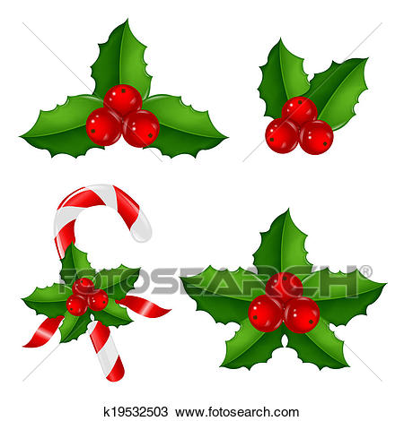



12월 서양호랑가시나무 – 크리스마스 장식 형태
서양호랑가시나무에 크리스마스 구슬, 막대 사탕 등이 달려 있다.
서양 호랑 가시나무의 잎사귀는 에메랄드로, 열매는 가넷으로 만들어져 있다.
서양 호랑 가시나무
열매 & 잎사귀
서양호랑가시나무에
달려 있는 크리스마스 볼과 리본 등
장식품들

Slide 9







1월 튤립 – 커다란 달에 붙어 있는 튤립
달과 같은 커다란 원에 튤립이 붙어 달을 꾸며주고 있다.
튤립
달

Slide 10











2월 아도니스 – 바람에 날리는 꽃을 옆에서 본 모습
아래와 같이 초승달에 핀 아도니스가 바람에 날리고 있다.
아도니스
달

Slide 11










3월 아카시아 – 포도송이처럼 아래로 펼처진 형태
맨 위에 잎사귀 몇 개만 있고 나머지 꽃들은 포도처럼
아래로 축 쳐져 있다.

Slide 12


4월 과꽃 – 화관
아래와 같이 과꽃 3송이가 화관으로 만들어져 있다.

Slide 13







5월 귀고리꽃 – 귀고리
여자의 옆모습을 닮은 별자리의 귀 부분에 귀고리 꽃 두송이가 귀걸이처럼 매달려 있다.

Slide 14













6월 장미 – 유혹
가시 줄기로 연결된 장미 옆에 키스 마크가 이펙트로 붙어 있다.

